Slide 1
基于SpringBoot的CSGO赛事管理系统
姓名：
学号：
专业：
指导教师：

Slide 2
开发背景
传统的管理方式都在使用手工记录的方式进行记录，这种方式耗时，而且对于信息量比较大的情况想要快速查找某一信息非常慢，对于CSGO赛事的统计获取比较繁琐，随着网络技术的发展，采用电脑管理相关数据信息管理与数据查询等诸多环节已成为必然趋势；数据情况的透明化，提高了信息管理的透明度，提高管理效率。
传统的CSGO赛事管理系统需要对各类信息及时的进行记录、规整、更新、收藏，这是对数据信息统计管理的极大消耗，在其进行过程中，还会出现因信息的重复传递，出现本可以避免的出错问题，例如：前后CSGO赛事信息不一致、种类纰漏以及备注不详细等等一系列问题。在信息告诉更替的时代，信息的准确性，经济可行性也无疑是众人关注的焦点。那么我们系统的目的性也就很明确。
如今，随着社会的不断发展，计算机技术已经逐渐成熟和完善，并且已经融入到人们生活的方方面面之中，系统的各项管理都开始向信息化的方向扩展。计算机拥有查询迅速、储存量大、安全性好、可靠性高、节约人力，花费少等长处。这些长处使其能够对管理效率给予极大的提高。所以，用计算机来代替传统的人工方式来进行CSGO赛事管理已是大势所趋，CSGO赛事管理系统应运而生。
在世界范围内，CSGO赛事管理系统已经得到了非常广泛的应用，范围变的越来越广，功能也在不断的完善，操作简便、节省人力、成本低廉，但工作的效率确一直不断的提高。为CSGO赛事行业管理全程提供自动化和全面的纪录，避免出错的概率，提高用户的满意程度。
CSGO赛事管理系统的作用就是提供一个在线CSGO赛事管理的信息储存以及搜索的系统，用来协助对CSGO赛事信息进行统一管理。一个完善的CSGO赛事管理系统，可以对CSGO赛事进行精细化的管理。

Slide 3
课题研究的目的和意义
人们现在的生活方式因为网络的普及发生了巨大变化，由于网络管理在人们的视野中出现，人们对网络管理额外的关注。人们只要在有网络的地方足不出户查看到世界各地的各类。目前的挑战是前台界面的设计，要把顾客的眼球吸引住，选则比较人性化的界面设计，要更直观的表现，让用户能更多的了解在CSGO赛事管理系统的信息。
本系统的主要意义在于，全力以赴为用户提供一个操作方便，界面简洁，信息直观的CSGO赛事管理系统。使用该系统的用户，可以先浏览到最新上架的CSGO赛事信息，并可以注册成为本网站的用户。

Slide 4
课题设计目标
针对CSGO赛事行业的管理现状，本CSGO赛事管理系统主要实现以下几个目标：
1.系统界面简洁，操作简便。
2.拥有精准，高效的查询功能。
3.能使管理人员能够及时的获得精确的报表
4.对数据内容的管理安全，稳定，易维护
5.对信息全面跟踪，方便管理人员进行管理。
6.提供客户登录和修改密码等服务，加强系统安全。
7.提供用户管理和数据备份，确保信息的安全性和可靠性。

Slide 5
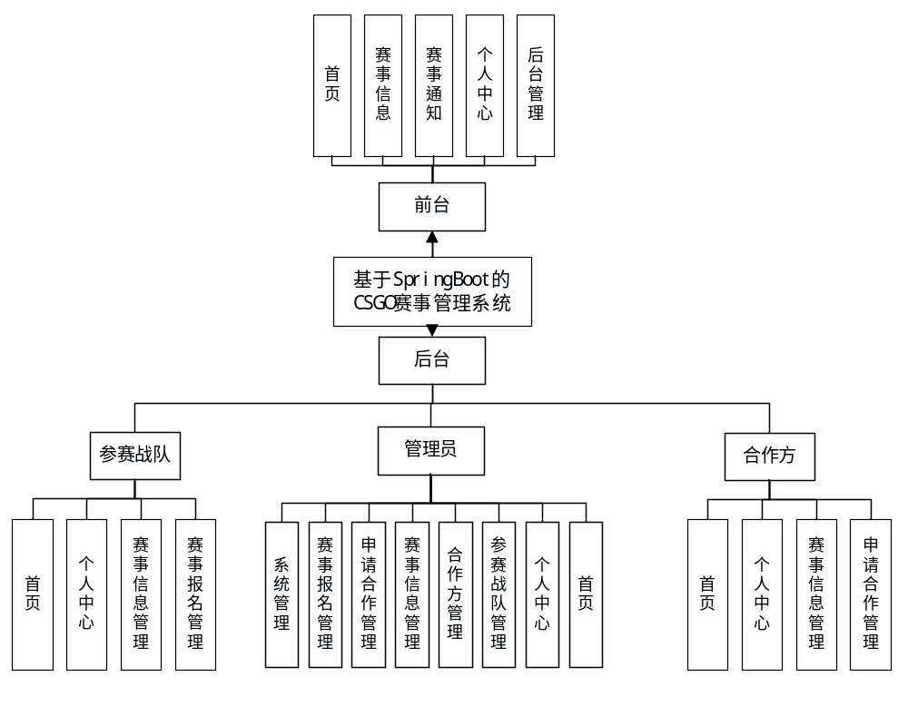
系统总体功能结构图

Slide 6
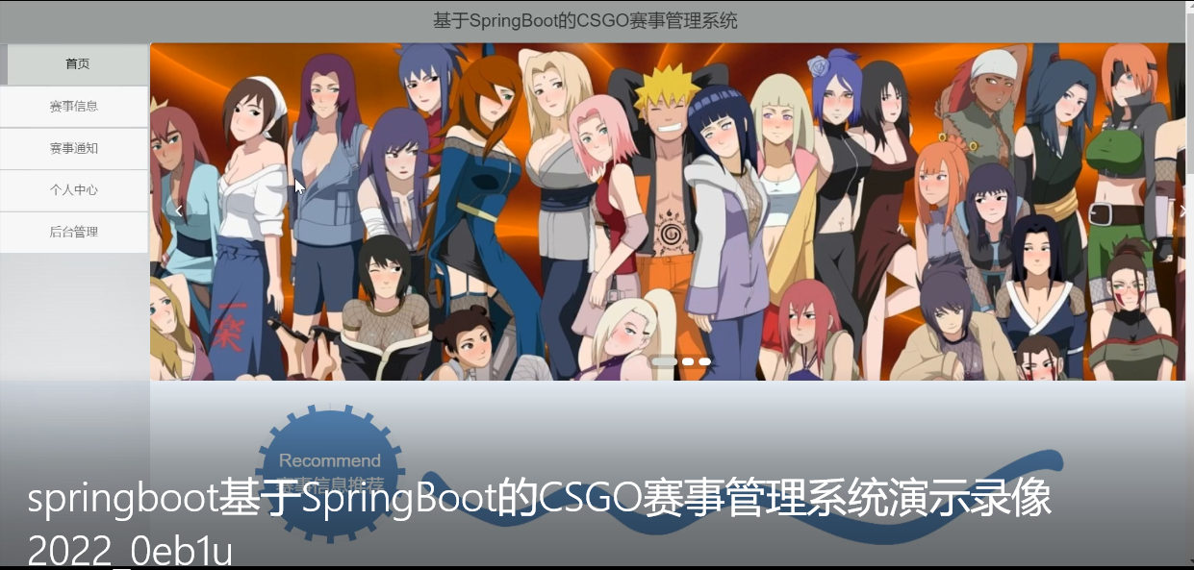
系统首页界面图

Slide 7
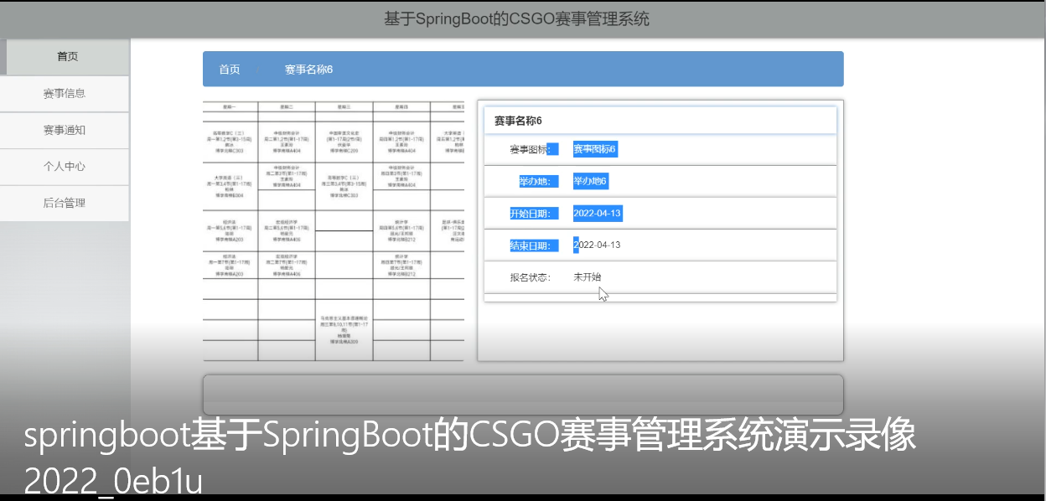
赛事信息界面图

Slide 8
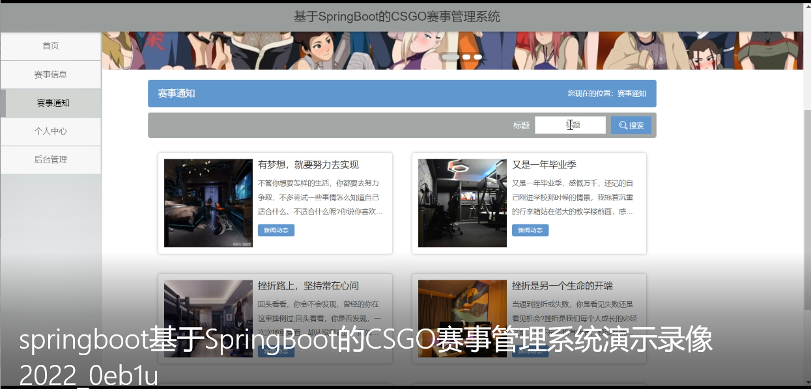
赛事通知界面图

Slide 9
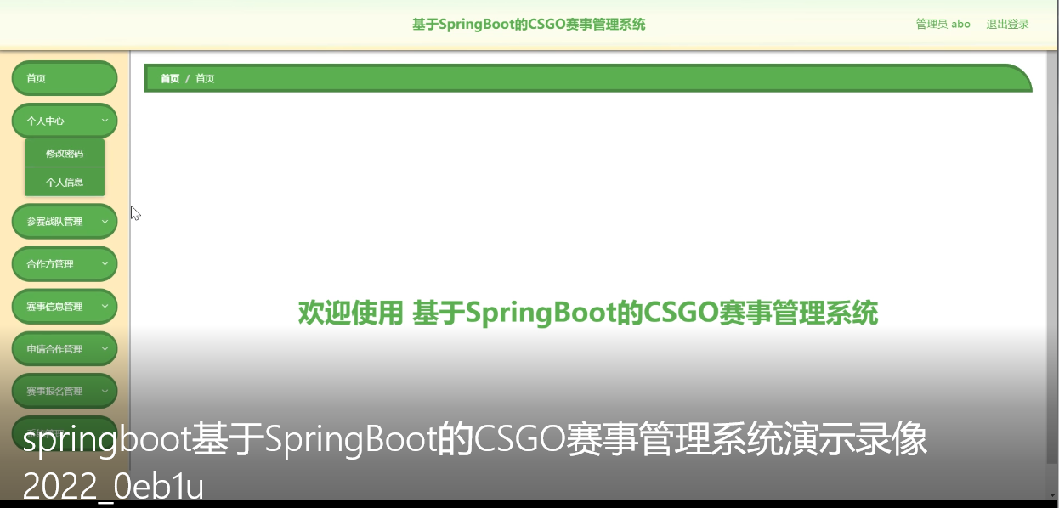
管理员功能界面图

Slide 10
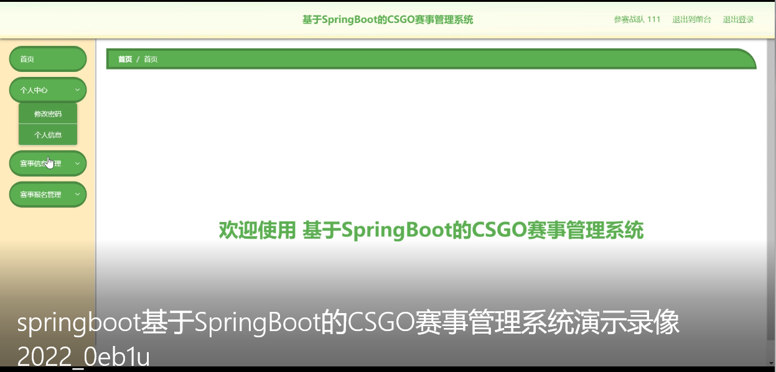
参赛战队功能界面图

Slide 11
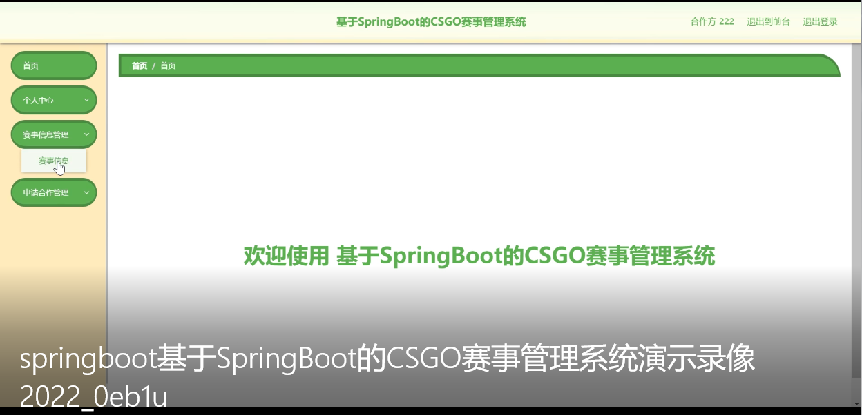
合作方功能界面图

Slide 12
总结
到此为止，CSGO赛事管理系统已经基本完成，本系统主要使用了Java技术ssm框架，结合JSPM工作流引擎以及功能强大的MySQL数据库管理工具。系统实现了首页，个人中心，参赛战队管理，合作方管理，赛事信息管理，申请合作管理，赛事报名管理，系统管理的管理，完成了系统设计任务的所有要求。
在这次毕业设计的过程中，我理解了更多的关于CSGO赛事管理系统管理的内容，学会了如何将现实中需求转化成系统的功能，在摸索学习过程中不断的提高自己的代码能力，以前开发都只开发一些业务逻辑的功能，从未接触过一个整体系统的设计与实现，这次毕业设计，我一边学习一边思考设计，最终既学会了一般的系统功能设计也完成了毕业设计。当然，在这次毕业设计的过程中我遇到了很多的困难，很多的问题。在遇到困难的时候我没有逃避，自觉的查找相关资料加强学习，自己解决的不了的问题就咨询身边的同学和老师。身边的同学和老师都非常的热情，友好，对待我的问题都很热情帮我解决，所以在此，我非常的感谢他们。是他们的支持与帮助，才使我顺利的完成这次毕业设计。

